Slide 1

InfoWallHub
Автор: Пушило Александр

Slide 2
О проекте
Проект предполагает разработку двух приложений:
"InfoWall" — Desktop приложение, которое отрисовывает на рабочем столе всевозможную информацию с помощью виджетов;
"InfoWallHub" — Web приложение, которое позволит хранить и делится с другими пользователями собственными наборами виджетов (далее пресетов);

Slide 3
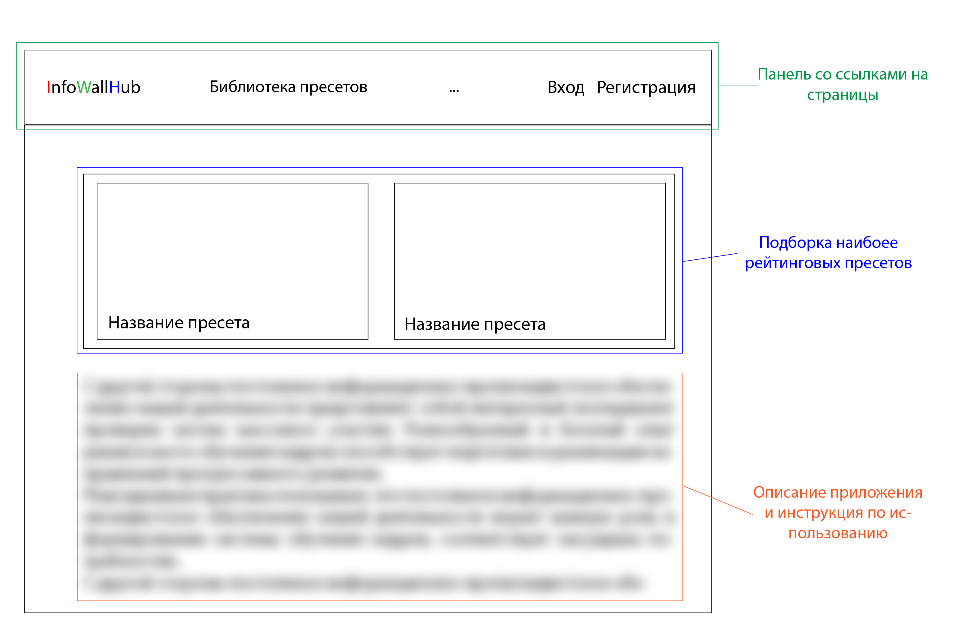
Макет приложения "InfoWallHub" для незарегистрированного пользователя

Slide 4
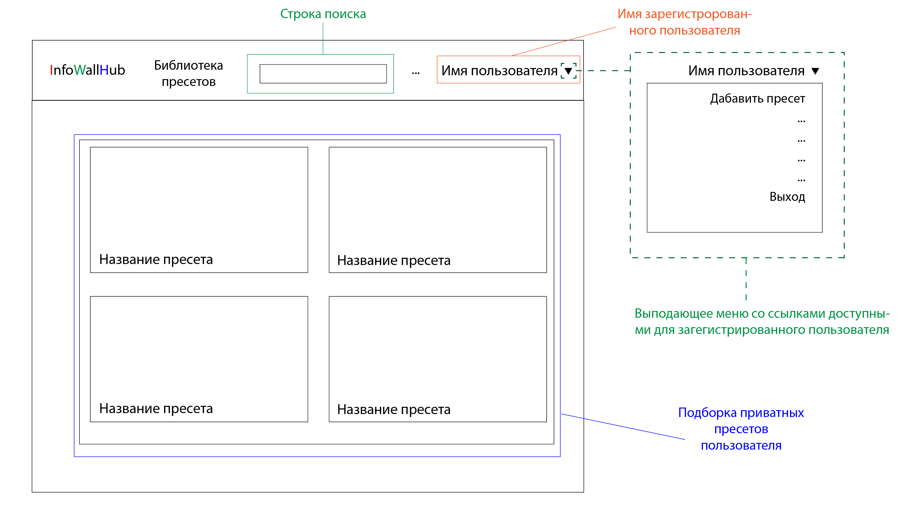
Макет приложения "InfoWallHub" для зарегистрированного пользователя

Slide 5
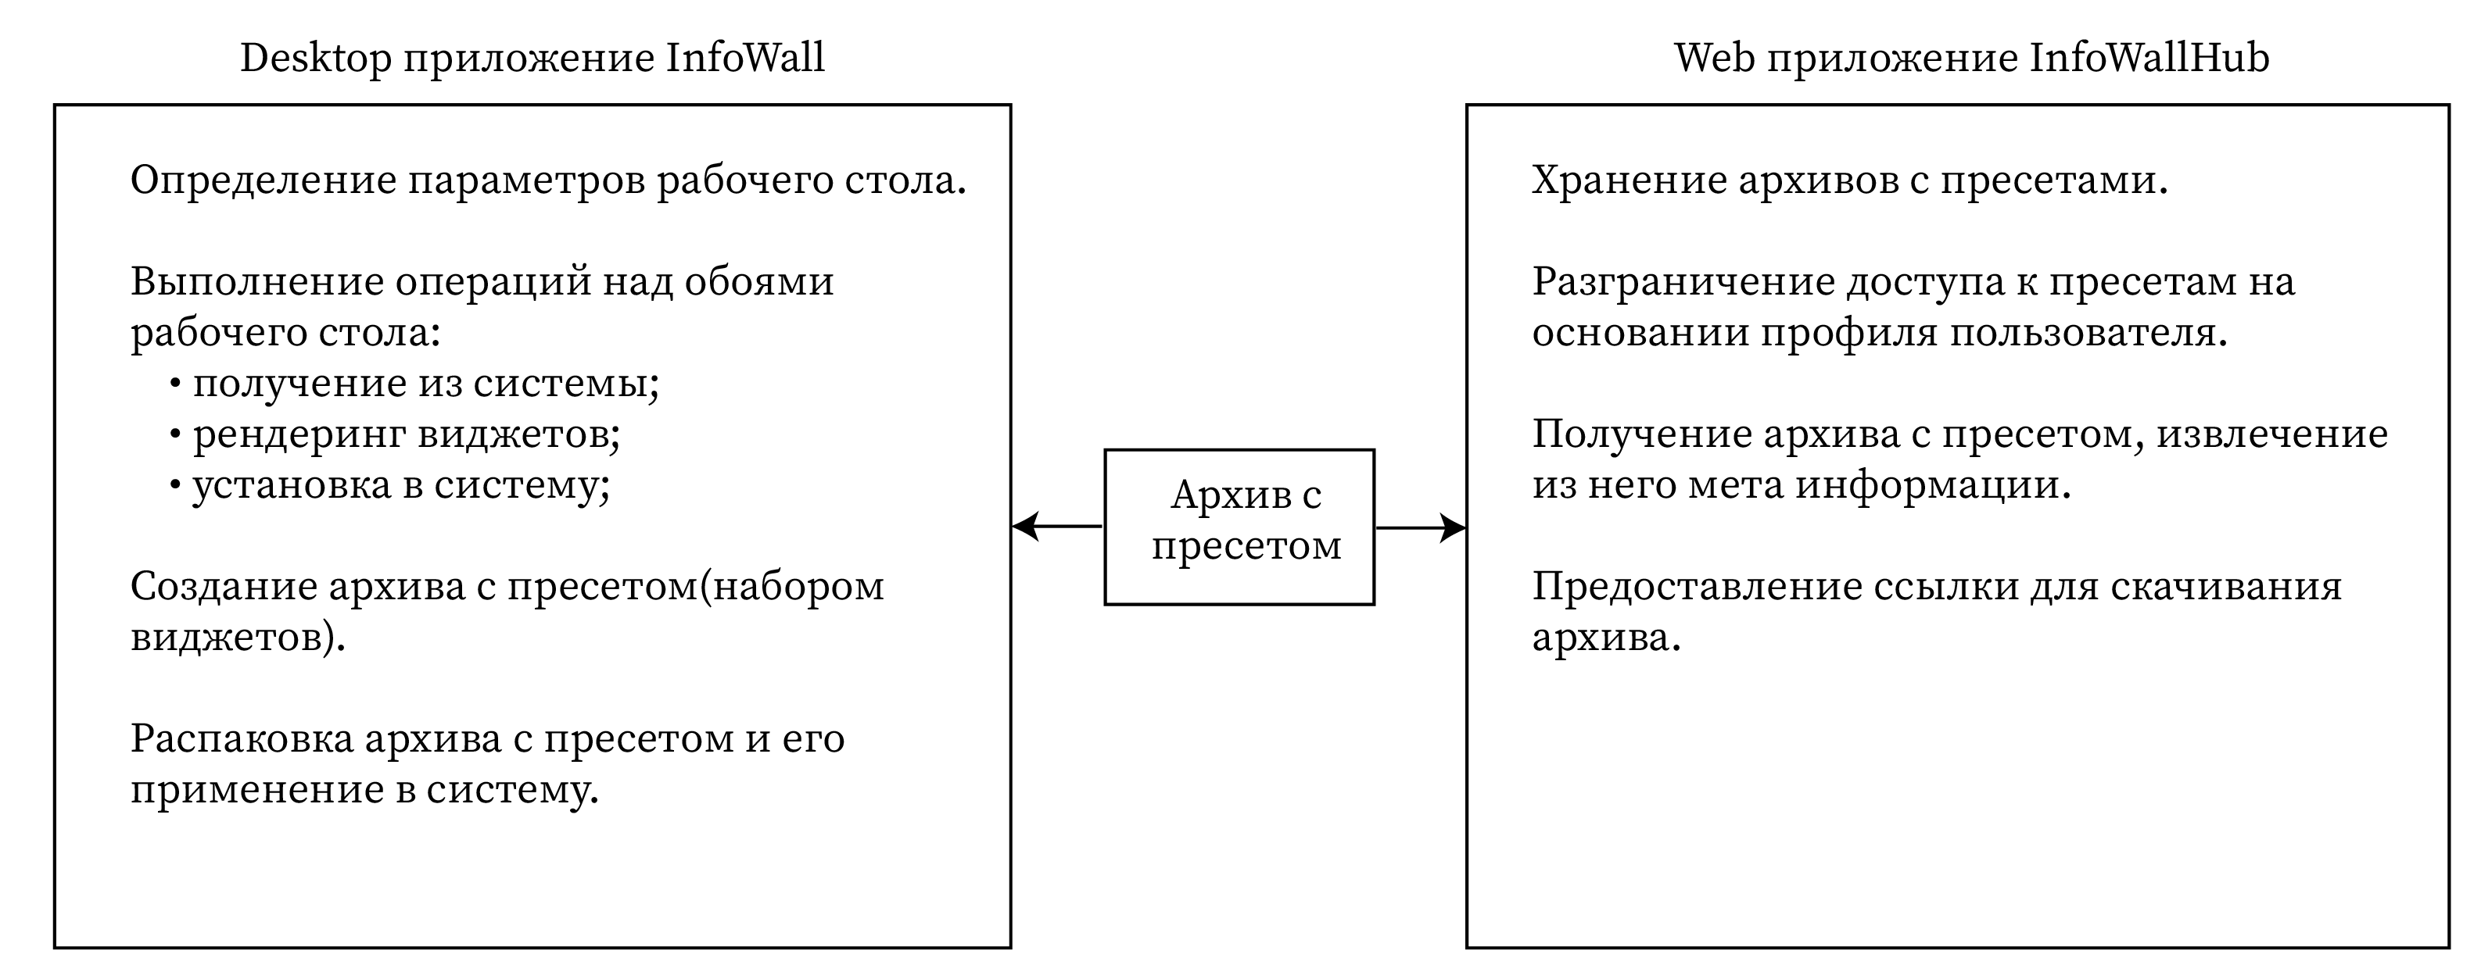
Схема взаимодействия приложений "InfoWall" и "InfoWallHub"

Slide 6
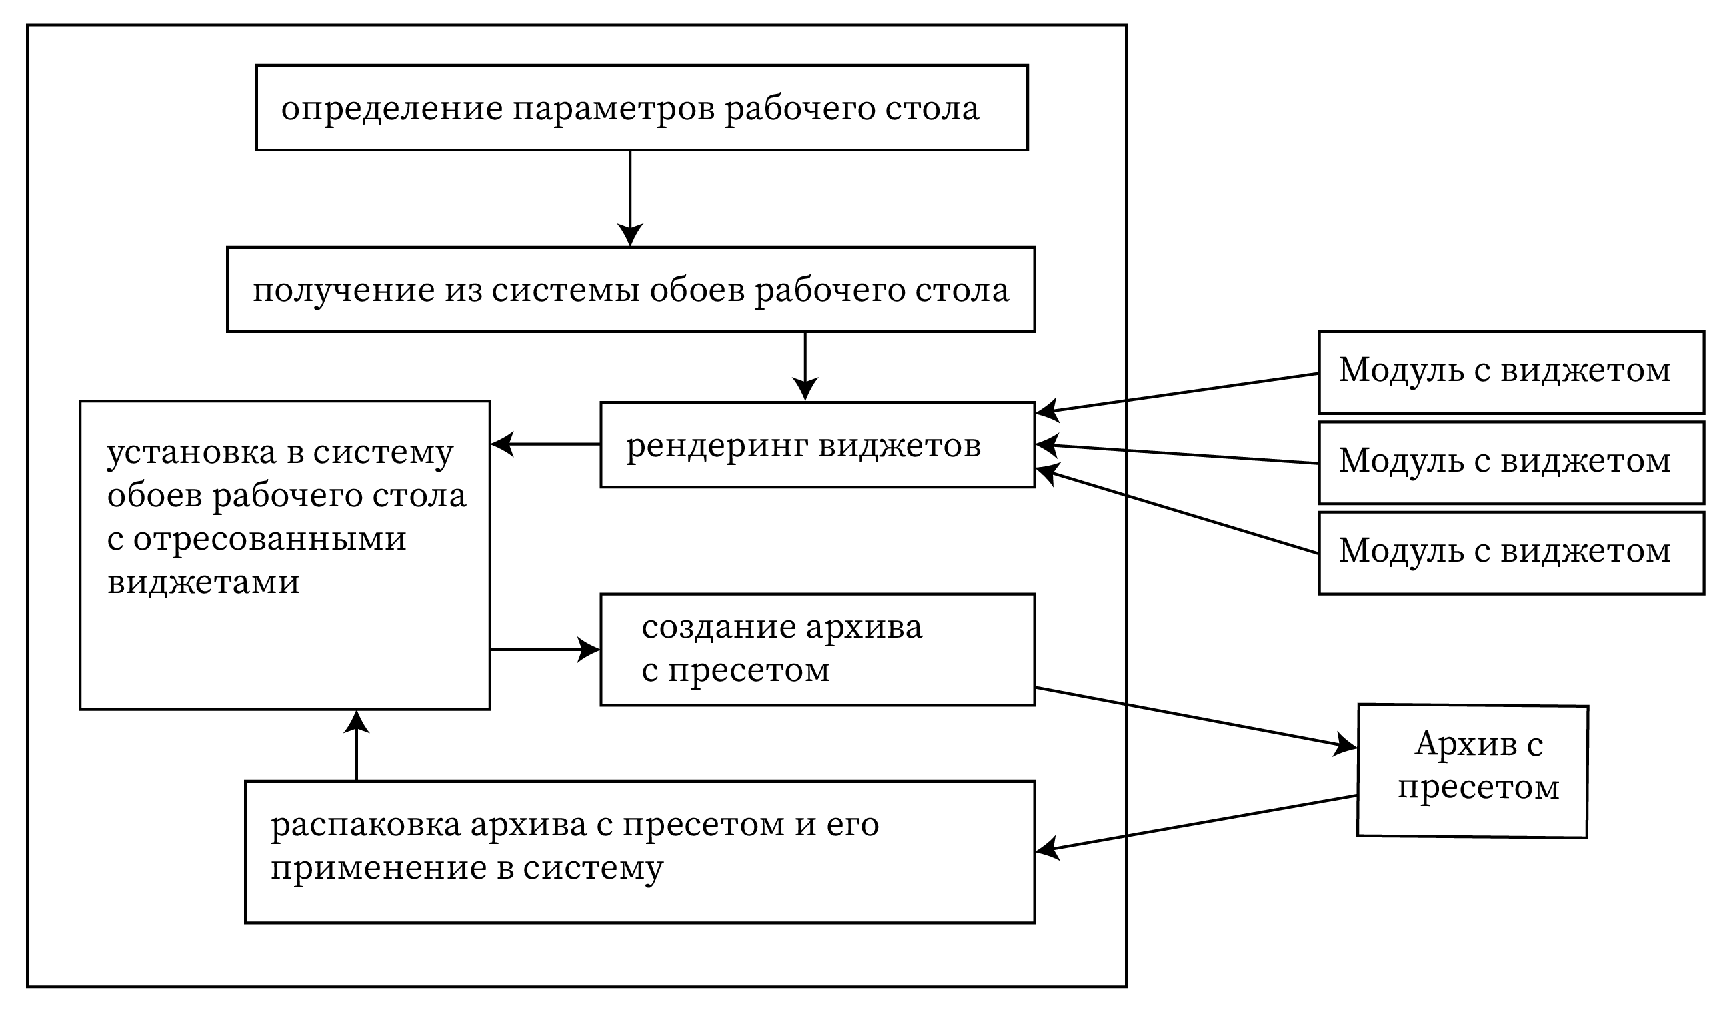
Схема работы приложения "InfoWall"

Slide 7
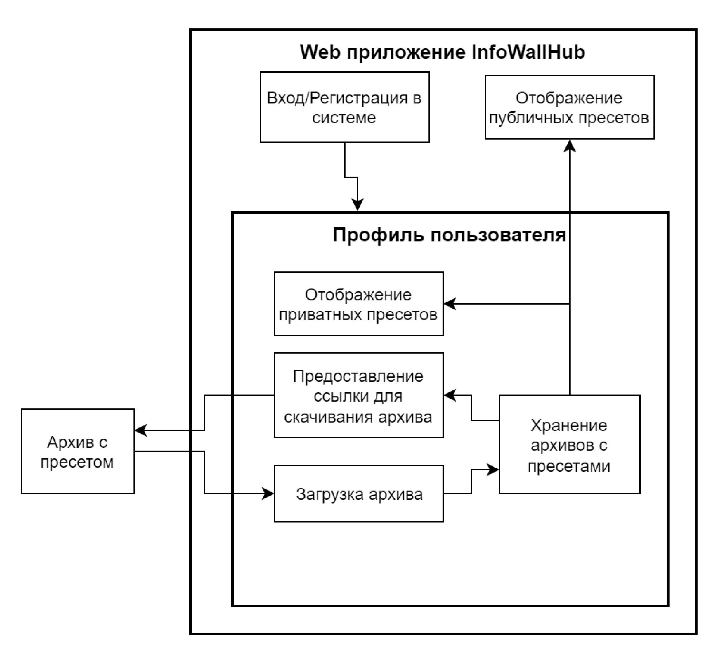
Схема работы приложения "InfoWallHub"
Пользователи смогут свои пресеты делать публичными.
Пользователи смогут оценивать публичные пресеты других пользователей.
Будет реализована поисковая система с помощью ключевых слов и фильтров.

Slide 8
Примеры использования приложений
Пользователь заходит на сайт, регистрируется и входит в свой профиль.
Скачивает desktop приложение и устанавливает его.
В библиотеке пресетов находит понравившиеся пресет и скачивает его.
С помощью desktop приложения применяет пресет к системе.
Пользователь с помощью desktop приложения создает архив со своим пресетом.
Заходит на сайт и входит в свой профиль.
Нажимает кнопку «Добавить пресет».
Выбирает ранее созданный архив и заполняет некоторые данные.

Slide 9
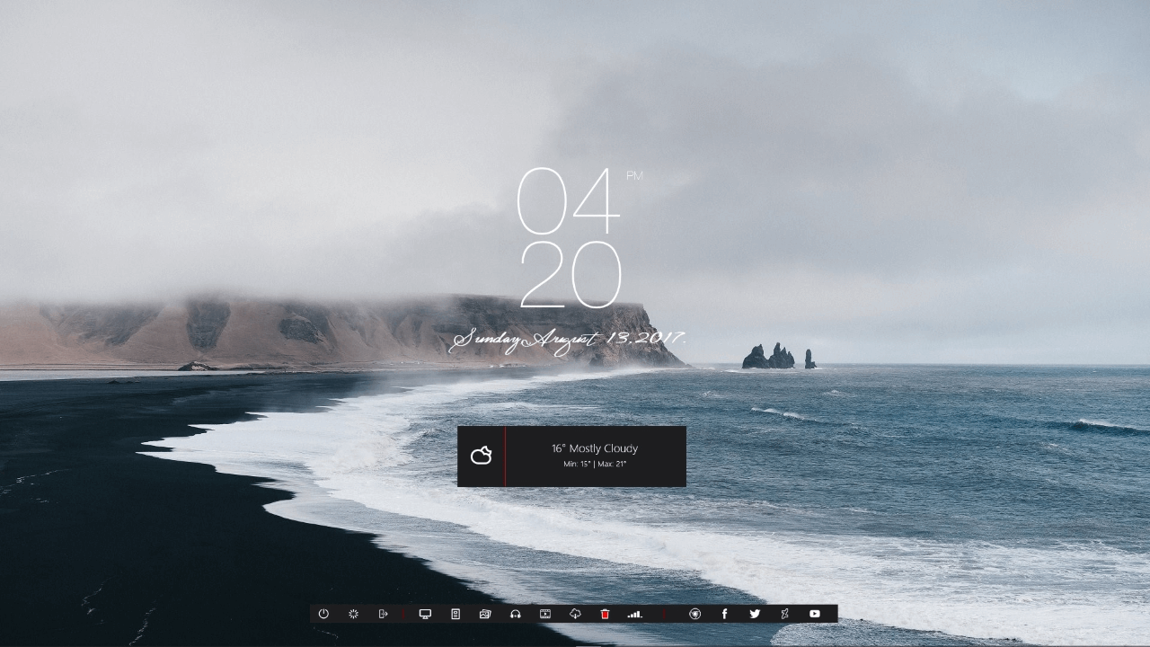
Пример похожих приложений
Rainmetr
https://www.rainmeter.net/
https://github.com/rainmeter/rainmeter

Slide 10
Потенциальные ресурсы которые могут понадобится
Pillow — библиотека предназначенная для работы с растровой графикой.
argparse — библиотека парсер параметров командной строки.
ctypes — это библиотека сторонних функций для Python. Он предоставляет типы данных, совместимые с C, и позволяет вызывать функции в библиотеках DLL или совместно используемых библиотеках.
os — библиотека предоставляющая интерфейс для взаимодействия с базовой операционной системой
uuid — эта библиотека генерирует уникальные идентификаторы на основе системного времени и сетевого адреса компьютера.
tarfile — библиотека который обеспечивает интерфейс для взаимодействия с архивами tar.
asyncio — библиотека, которая отвечает за асинхронную работу.
SystemParametersInfoW — API позволяет читать или устанавливать информацию относительно многочисленных параметров настройки в Windows.

Slide 11
Ссылки на ресурсы
argparse — https://docs.python.org/3/library/argparse.html
ctypes — https://docs.python.org/3/library/ctypes.html
os — https://docs.python.org/3/library/os.html
uuid — https://docs.python.org/3.9/library/uuid.html
tarfile — https://docs.python.org/3/library/tarfile.html
asyncio — https://docs.python.org/3.11/library/asyncio-dev.html
SystemParametersInfoW — https://docs.microsoft.com/en-us/windows/win32/api/winuser/nf-winuser-systemparametersinfow
Rainmetr — https://www.rainmeter.net/

Slide 12
Спасибо за внимание

